Slide 1

Definición y alcance del proyecto

Slide 2

Alcance de un proyecto de desarrollo de software
El alcance es todo lo que debe hacerse en un proyecto.
Todo el trabajo requerido para finalizar un proyecto con éxito.

Slide 3
Alcance de un proyecto de desarrollo de software
Estudio en el cual se define cuales son los procesos necesarios para que el proyecto o requerimiento, y se pueda desarrollar. Es encontrar la forma correcta de definir el alcance en un proyecto de software desde el inicio para ahorrarte problemas futuros.

Slide 4
Objetivo de definir el alcance
Cuando el alcance del proyecto está bien definido, eso permite que toda gestión se mantenga dentro del carril. Con esto se evita perder tiempo y dinero. Ahora sí parece más clara la importancia de todo esto.

Slide 5
Criterios S.M.A.R.T.
Para realizar la definición y alcance del proyecto
(S) Specific -> Especifico:
Debe estar claramente definido.
(M) Measurable -> Mensurable:
Todo en el proyecto debe ser medible.
El éxito del proyecto es cumplir con su objetivo.
Achievable -> Realizable:
Debe ser alcanzable.
(R) Relevant -> Realista.
Estar ajustado a la realidad.
Tenemos un tiempo y un plazo concreto.
(T) Time-related -> Relacionado con el tiempo.
1. Tiene que tener una duración determinada

Slide 6
Requerimiento del cliente
Crear un programa para una biblioteca , Se debe almacenar cada libro con su autor, los libros se caracterizan por su nombre, tipo (novela, teatro, poesía, ensayo), editorial, año y autor.Los autores se caracterizan por su nombre, nacionalidad y fecha de nacimiento.
Cada libro tiene un identificador, y puede estar en la biblioteca, prestado, con retraso o en reparación.
Se debe ingresar los socios de la biblioteca para que puedan pedir libros prestados. los atributos del socio son id_socio, nombre, telefono, direccion y email.
Los socios pueden tener un máximo de 3 libros en préstamo.
Cada libro se presta un máximo de 30 días, por cada día de retraso, se impone una “multa” de dos días sin posibilidad de coger un nuevo libro. El sistema debe permitir que el socio de la biblioteca pueda consultar en línea los libros existentes y que libros tiene prestados.
Cada usuario que necesite ingresar a la aplicación necesita un usuario y clave.

Slide 7
Documento alcance del proyecto
Para este proyecto se creara una aplicación web para una biblioteca, el cual su objetivo es agilizar la forma de prestar libros, de ingresar la información de los libros y socios, tener el control de multas a los socios que no devuelven sus libros en las fechas establecidas por la biblioteca.
El sistema le permitirá a los socios lo siguiente:
Consultar en línea los libros que tiene la biblioteca.
Consultar que libros tiene prestados.
Consultar si tiene libros prestados, en que fecha debe devolverlos.
Tener un usuario de socio y clave para ingresar a su perfil.
Tener el control de prestamos, devoluciones, así como multas que se den por demoras en su devolución.

Slide 8
Crear el documento “Product Backlog”
Ejemplo documento esta en plataforma semana 1. (Ejemplo product backlog).

Slide 9
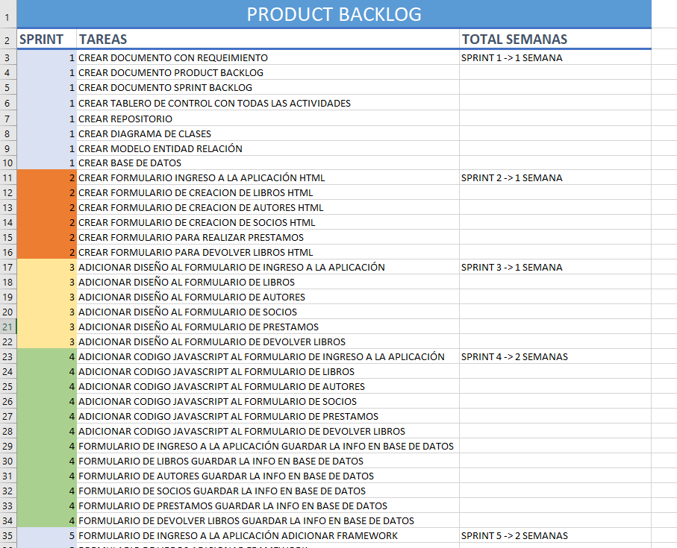
Crear el documento “Product Backlog”

Slide 10
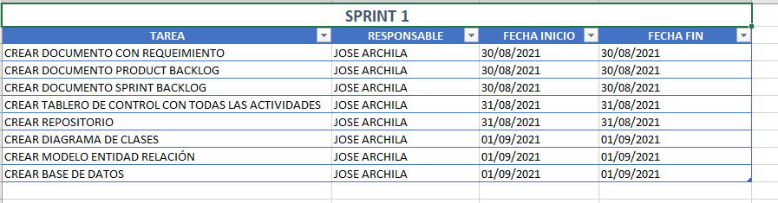
Crear el documento “Sprint Backlog”, Sprint 1

Slide 11
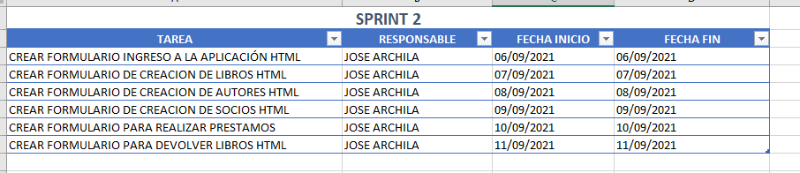
Crear el documento “Sprint Backlog” Sprint 2

Slide 12
Crear el documento “Sprint Backlog” Sprint 2

Slide 13
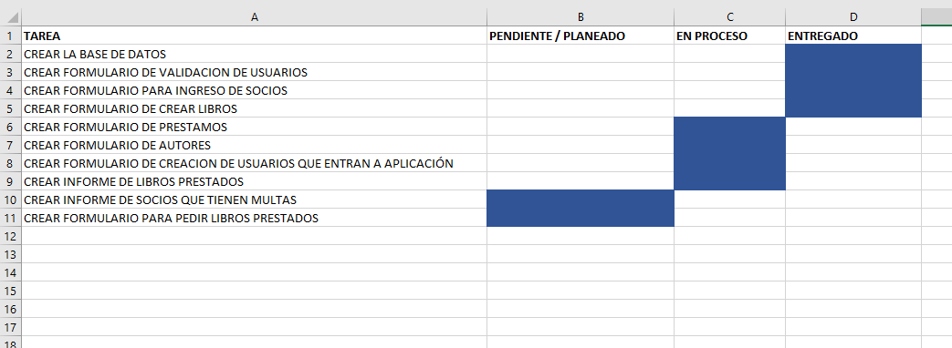
Crear tablero de control (trello, notion, meistertask, etc)

Slide 14
Ciclo de vida del Software
HTML, CSS3
Análisis
Diseño
Codificación
Pruebas
Mantenimiento
Sprint 1: definir el
proyecto y alcance
Por grupo.
JAVA Y MYSQL
PRIMEFACES

Slide 15
Ampliar conocimiento de ciclo de vida del software leer:
http://bibing.us.es/proyectos/abreproy/70193/fichero/5.+PROBLEM%C3%81TICA+DE+LOS+PROYECTOS+SOFTWARE.pdf

